Slide 1
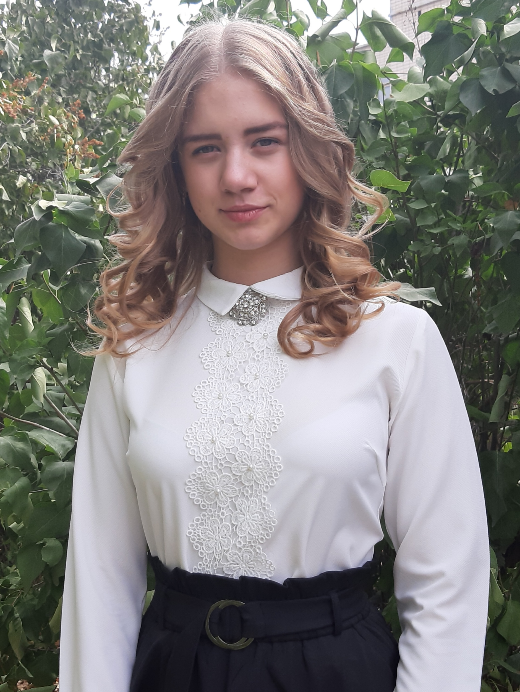
Меня зовут Крейдина Елизавета. Я – ученица 10А класса , кандидат в президенты школьной республики «Содружество». О себе могу рассказать следующее. Я учусь «хорошо» и «отлично». Я активный и творческий человек. На протяжении 4 лет занимаюсь волейболом , так же 3 года занималась рисованием в художественной школе. Принимаю активное участие в школьных мероприятиях. Обладаю замечательными качествами: честность , открытость , целеустремлённость, дружелюбность и отзывчивость. Всегда открыта к новым идеям и переменам. Моё кредо: «Не мечтай , а совершай. Не обещай , а действуй» . Каждый знает, что школа – это наш второй дом. Здесь мы должны поддерживать и помогать друг другу . Как президент , я хочу сделать школу более комфортной для всех.

Slide 2
Моя предвыборная программа
Усовершенствовать школьное самоуправления
Организация школьной почты по улучшению работы и президенту «Содружества» (анонимные письма, предложения, замечания и т.д)
Сохранение школьных традиций (Проведение «КВН», Дня Самоуправления , «Минуты Славы»)
Предлагаю вернуть школьные дискотеки для 6-11 классов ( с соблюдением общепринятых школьных правил)
Организовать «День свободной формы»
Развивать ЗОЖ с помощью спортивных квестов в рамках дня здоровья
Создать развлекательные и интересные игры на переменах для начальных классов
Проводить больше конкурсов , направленных на раскрытие талантов
(конкурс чтецов, певцов, танцоров и т.д)
Сделать мероприятия школы более современнее и интереснее для учащихся
Я уверена, что вместе мы сможем достичь самых высоких результатов! Я люблю нашу гимназию и постараюсь сделать всё возможное для её усовершенствования!
«ШКОЛА - НАШ ВТОРОЙ ДОМ»

